Slide 1


Экспертная система
для поддержания
здорового образа жизни
описание онтологии для системы

Slide 2
Назначение онтологии
2
Данная онтология может быть использована в рекомендательной системе по улучшению образа жизни.
Наиболее интересна такая система будет тем, кто хочет улучшить состояние здоровья.

Slide 3
Причина выбора
3
В данном случае имеет место быть обобщение многовекового опыта и эмпирических знаний, а не точных измерениях и опытах, которые можно обобщить.
Например, одни и те же физические упражнения могут оказывать различное влияние на состояние здоровья, в зависимости от большого количества факторов и описать все возможные закономерности точными формулами невозможно. Можно только сделать систему связи с представлением опыта.

Slide 4
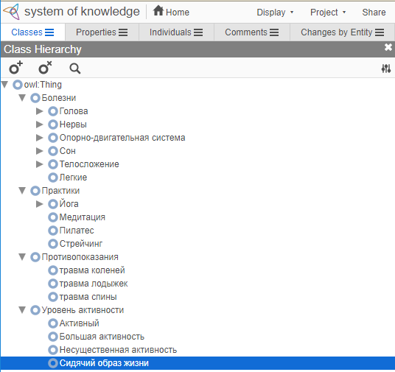
Основные классы
4

Slide 5
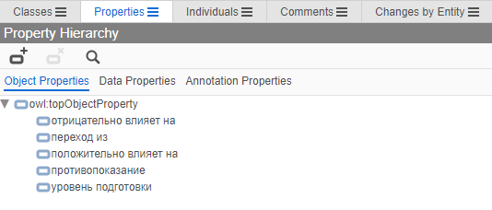
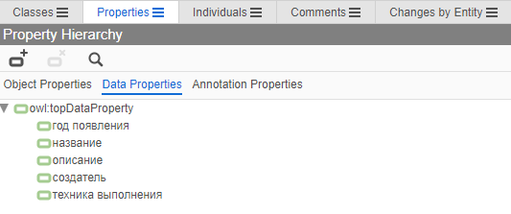
Основные связи
5

Slide 6
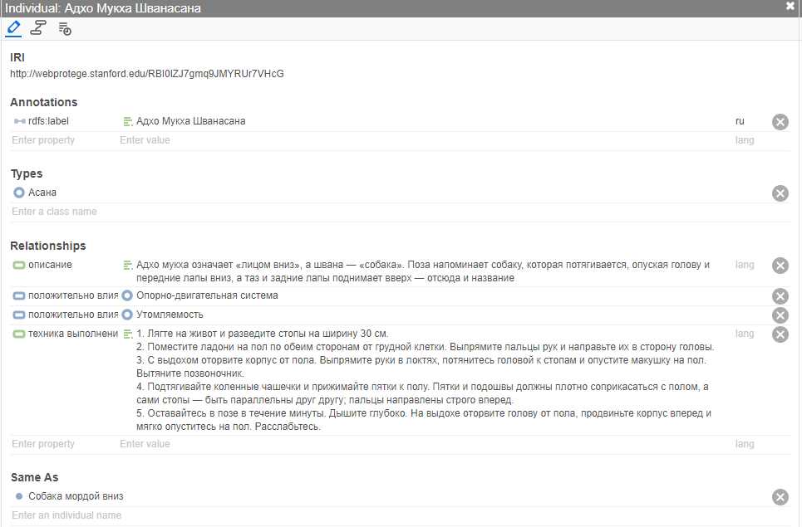
Экземпляры
6

Slide 7
SPARQL запрос
7
SELECT ?asana ?description WHERE { ?cls rdfs:label "Асана"@ru . ?asana a ?cls . ?asana rdf:type ?o . ?d rdfs:label "положительно влияет на"@ru . ?v rdfs:label "Позвоночник"@ru . ?o owl:onProperty ?d . ?o owl:someValuesFrom ?v . ?dp rdfs:label "описание"@ru . ?asana ?dp ?description . }

Slide 8
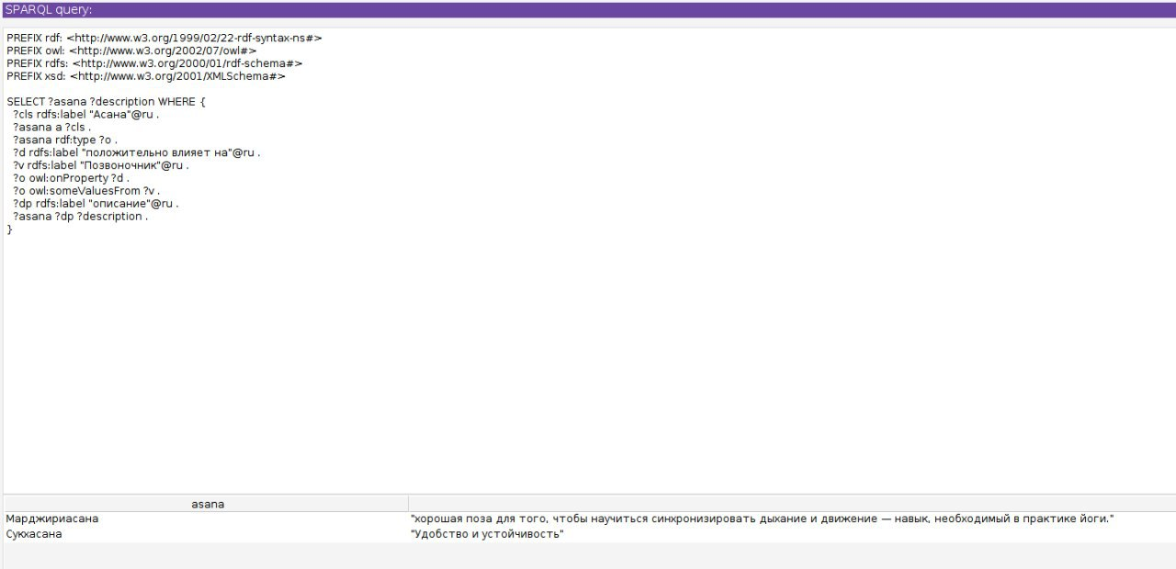
Результат запроса
8

